Slide 1
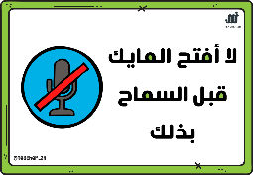
اليوم :
التاريخ : / / 1442هـ
الحصة : الاولى
المكونات :

Slide 2
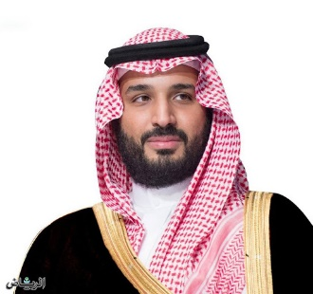
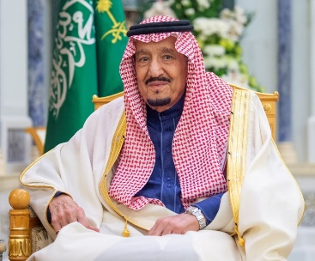
أحبك يا وطني

Slide 3
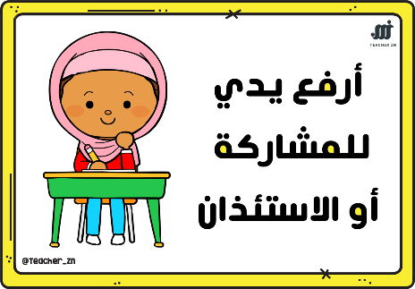
قوانين التعلم

Slide 4
طالبة تسأل طالبة عن غلاف الوحدة

Slide 5
استراتيجية التعلم باللعب – البطاقات التعليمية التفاعلية
3
2
1
4
جَزَر
الْفَوَاكِه
الْخُضَار
أُمِّي
8
قَدَّمت
بِطِّيخ
7
6
خِيَار
خَوْخ
5
12
حَالِي
11
خِيَار
أَبِي
10
9
سُوق
تختار الطالبة رقم وتقرأ الكلمة الظاهرة خلف الرقم

Slide 6
الأهداف
تسمي التلميذة الحرف باسمه الهجائي.
تلون التلميذة الحرف باللون المناسب.
تقارن التلميذة بين اسم الحرف والصورة .

Slide 7
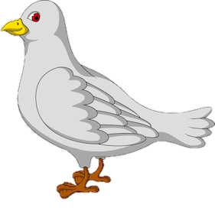
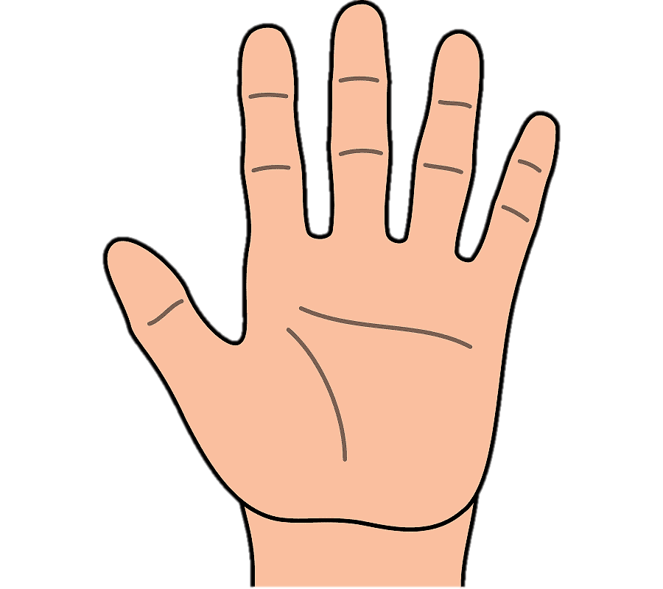
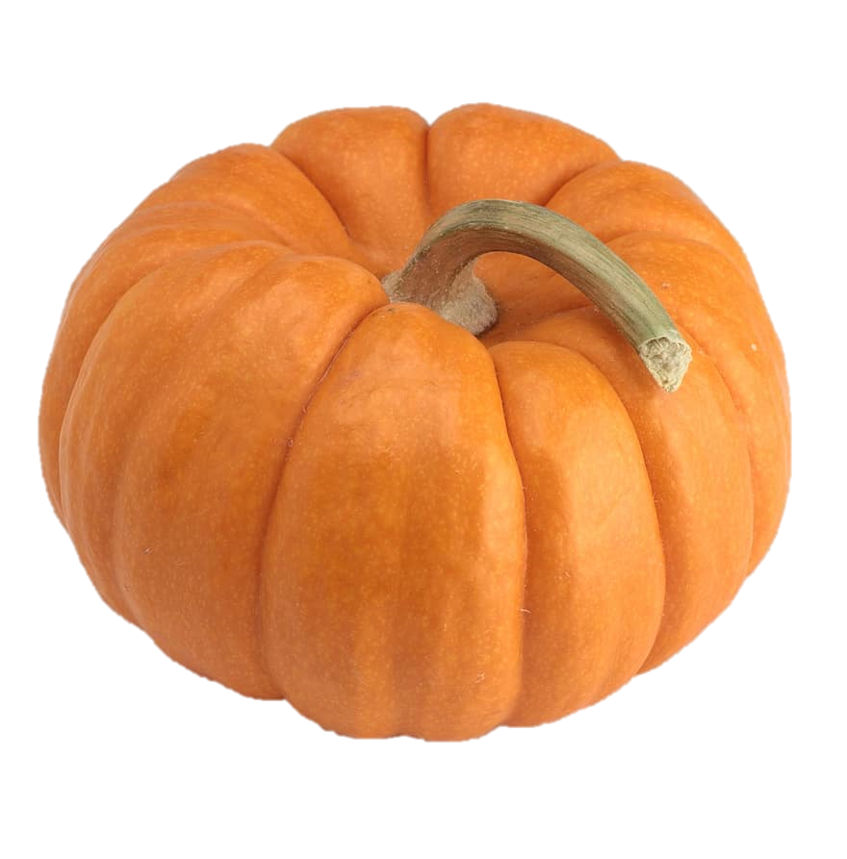
من خلال الصور التي أمامي أكتشف حرفنا لليوم

Slide 8
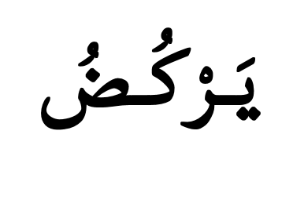
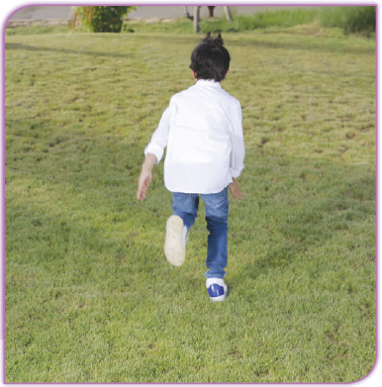
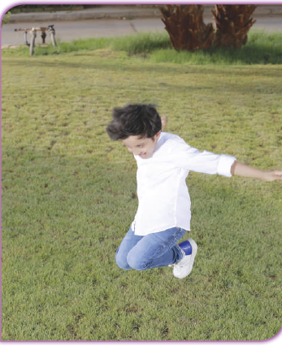
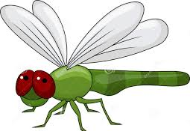
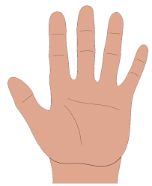
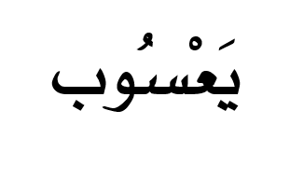
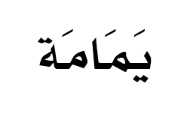
استراتيجية التعلم باللعب – لعبة الذاكرة
تعرض الصور أمام الطالب - ـة ثم تحجب ويتذكر ما شاهده
Notes:
أنشودة سباق الحروف حرف الخاء

Slide 9
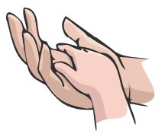
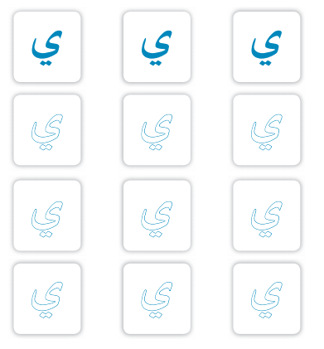
مالون حرف الياء؟
كم مرة تكرر حرف الياء؟
أعدد استعمالات اليد؟
بأيدينا نتوجه إلى الله ندعوه و نشكر على نعمه .

Slide 10
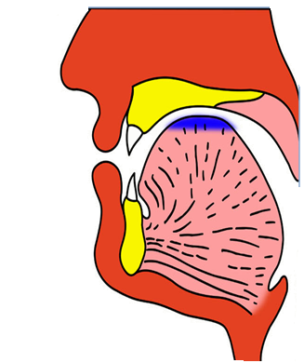
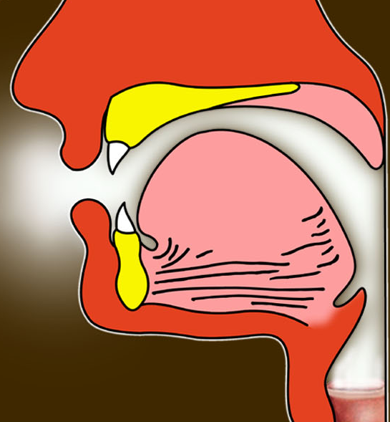
ي

Slide 11
ي

Slide 12
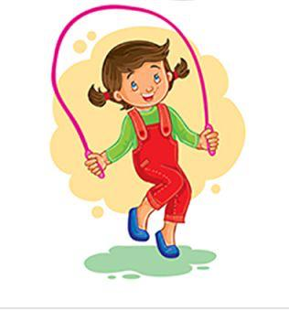
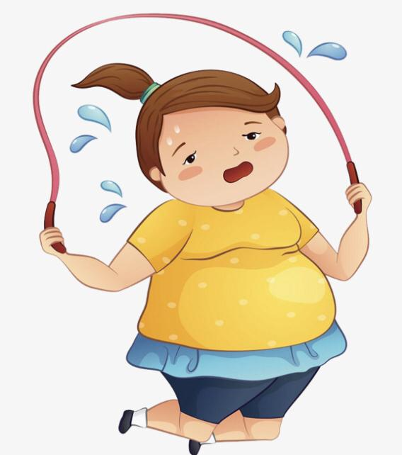
صديقتنا كانت تعاني من مشكلة
- فماهي هذه المشكلة ؟
وكيف تغلبت عليها ؟
التهيئة
بعد
قبل

Slide 13
من خلال هذا المكون يتوقع من التلميذ تحقيق الأهداف التالية :
- تتحدث التلميذة عن مضمون الصور.
- تطبق آداب الاستماع أثناء استماعها للنص.

Slide 14
ماهي قوانين التحدث

Slide 15
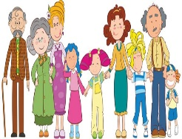
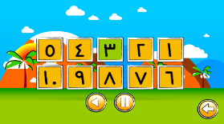
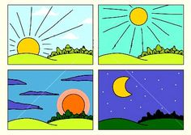
عناصر الصورة
للسؤال عن الأشخاص
للسؤال عن الصوت
للسؤال عن الألوان
للسؤال عن المكان
للسؤال عن العدد
للسؤال عن الزمن

Slide 16
أدوات الاستفهام
متى
ماذا
لماذا
أين
كم
كيف

Slide 17
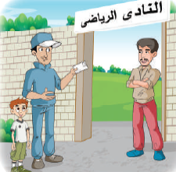
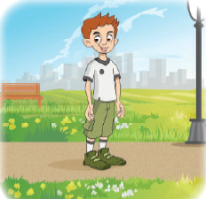
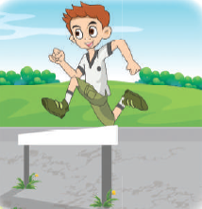
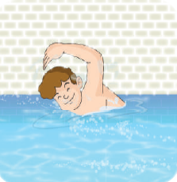

Slide 18
ماذا نشاهد في الصورة؟
ماذا يرتدي الولد؟
مالون الـملابس التي يرتديها ؟
ما الرياضة التي يمارسها ؟
أذكر أكبر عدد من أنواع
الألعاب الرياضية ؟
ما فائدة الرياضة للجسم ؟

Slide 19
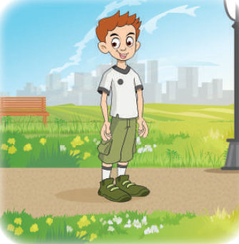
ماذا يرتدي فواز؟ ولماذا؟
كيف يبدو فواز في الصورة
ما الأضرار التي تحدث لمن يؤدي الرياضة في الشارع ؟
أين يقف فواز؟

Slide 20
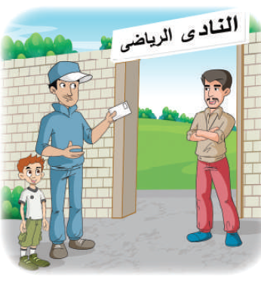
ألاحظ الصورة وأصف
شعور فواز وأبيه؟
ما الجملة التي كتبت على اللوحة؟
ما معنى نادي رياضي؟
أعدد الأشياء
الموجودة داخل النادي الرياضي؟
مع من يذهب فواز إلى النادي؟
لماذا يسجل فواز في النادي الرياضي؟

Slide 21
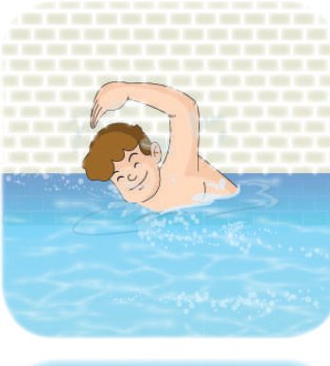
من يحب السباحة ؟
ما فائدة السباحة للجسم ؟
ما مخاطر السباحة لمن لا يجيدها ؟

Slide 22
من الذي يقف مع فواز في الصورة ؟
لماذا يقف فواز معه ؟
برأيك لماذا يضع المدرب بيده ساعة ؟

Slide 23
كيف يقفز فواز؟
ما رأيك بمن يؤدي رياضة
لا تناسب سنة وعمره؟؟
أي أنواع الرياضة تفضلين ؟

Slide 24
ما نوع التمرين الذي يقوم به
فواز في هذه الصورة؟
كيف يبدو وجه فواز؟
ما واجبنا نحو من أنعم
علينا بالصحة والجسم السليم ؟

Slide 25
من خلال هذا المكون يتوقع من التلميذ -ة تحقيق الأهداف التالية :
قراءة النص مقترنًا بالصور قراءة تردادية مع المعلم.
قراءة كلمات الدرس المبرزة قراءة بصرية .

Slide 27
أُرَتِّبُ الْكَلِمَاتِ الآتِيَةَ لِتُصْبِحَ جُمْلَة ً مُفِيدَةً.
................................................................................................................................................................

Slide 28
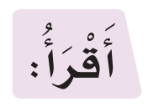

Slide 30
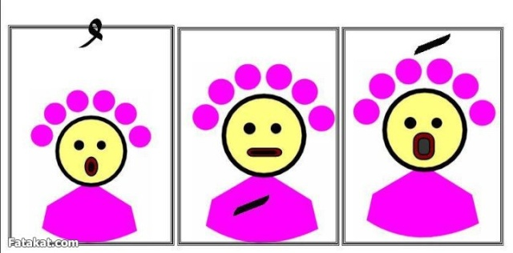
يتوقع من التلميذ - ة تحقيق الأهداف التالية :
قراءة الكلمات التي تحوي الحرف ( ي ) بأوضاعه.
نطق الحرف ( ي ) بحركاته القصيرة .
معرفة الحركات القصيرة وتسميها .

Slide 34
يُ
يِ
يَ
أَيْ

Slide 35
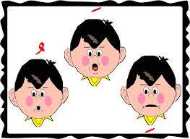
من خلال هذا المكون يتوقع من التلميذ – ة تحقيق الأهداف التالية :
1- تميز بين الحركة القصيرة والمد .

Slide 36
كم نوعًا من أنواع التنوين
يٍ
ي
يًا

Slide 37
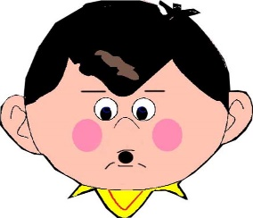
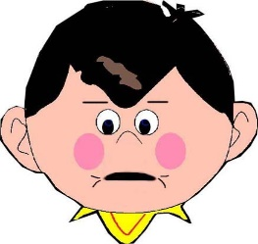
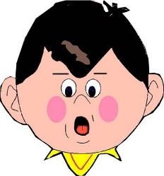
و
ي
ا
يُو
يِـِيـ
يَا

Slide 38
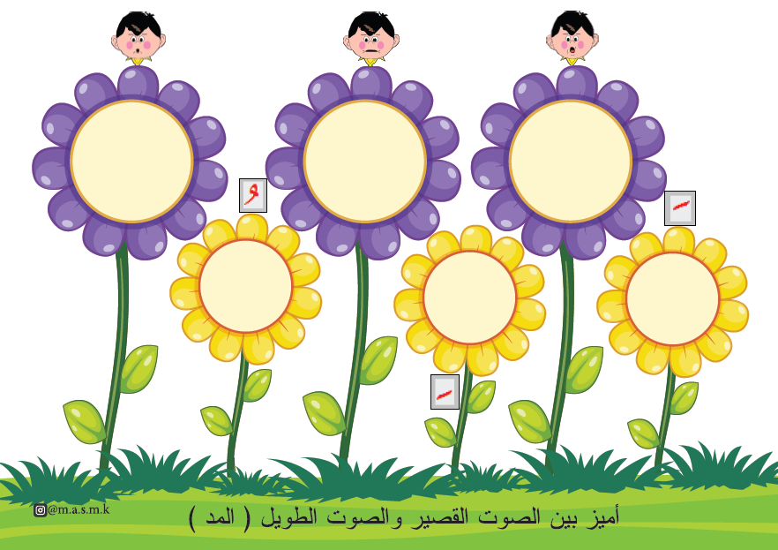
يُو
يِيـ
يَا
ي
ي
ي

Slide 39
ماذا تعلمنا في درسنا
هذا اليوم ؟

Slide 40
اليوم :
التاريخ : / / 1442هـ
الحصة : الاولى
المكونات :

Slide 41
قوانين التعلم

Slide 42
طالبة تسأل طالبة عن غلاف الوحدة

Slide 43
لِ
بِ
رُ
فَ
نُ
مِ
حَ
تُ
قِ
سَ
دُ
صِ
شِ
جُ
وَ
زُ
طِ
أُ
يَ
خُ
كُ
عِ
ضُ

Slide 44
لِي
بِي
رُو
فَا
نُو
مِي
حَا
تُو
قِي
سَا
دُو
صِي
شُو
جَا
وِي
طُو
أُو
زُ
خَا
كَا
عُو
ضِي
يَا

Slide 45
من خلال هذا المكون يتوقع من التلميذ-ة تحقيق الأهداف التالية
1- تتبع الطريقة الصحيحة لكتابة الحرف .
2- كتابة حرف ( ي ) كتابة صحيحة .

Slide 46
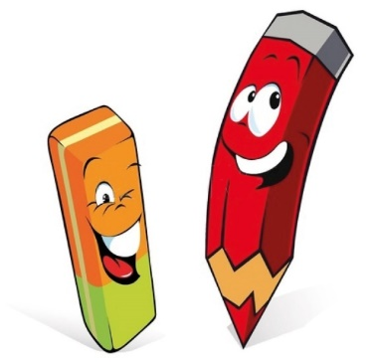
خطوات رسم الحرف
أنظر لمعلمتي وهي ترسم حرف ي .
أرسم في الهواء حرف ي .
أرسم حرف ي على السبورة الخاصة بي رسما صحيحا على السطر.

Slide 48
1- ألتزم الجلسة الصحيحة أثناء الكتابة .
2- أكتب في مكان تكون إضاءته جيدة .
3- أضع القلم بين السبابة والإبهام مستندا على الوسطى .
أتبع الإرشادات التالية عند الكتابة :
4-أتجنب ضغط القلم بشدة على الورقة .
5- أضع قدميّ كلتيهما على الأرض .

Slide 52
من خلال هذا المكون يتوقع من التلميذ- ة تحقيق الأهداف التالية
1- التعرف على حرف ( ي ) في الكلمة المكتوبة .
2- رسم دائرة حول حرف ( ي ) في الكلمة .
3- كتابة حرف ( ي ) في المكان المخصص.

Slide 53
يـ - ي
ـي
ـيـ
ـيـ

Slide 56
فَوَّازٌ يُحِبُّ الرِّيَاضَةَ .
إملاء منظور

